Slide 1

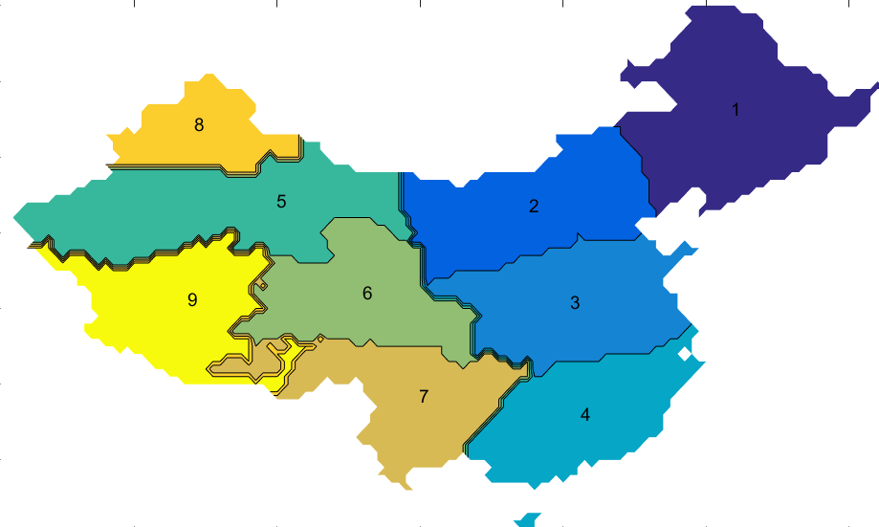
滞后效应-区域对比
Time Delay Neural Network
Notes:
第二模态与SOI的
南方涛动指数出现持续性的负值,该年有厄尔尼诺现象。相反地,如果南方涛动指数出现持续性的正值,该年有反厄尔尼诺现象也就是拉尼娜现象。

Slide 2
稳定性 – 延迟时间
Time Delay Neural Network
运行次数 | 1 | 2 | 3 | 4 | 5 | 6 | 7 | 8 | 9 | 10 | 11
最大测试集相关系数的 delay week | 4 | 6 | 6 | 6 | 6 | 6 | 6 | 6 | 6 | 6 | 6
最大全集集相关系数的 delay week | 4 | 14 | 17 | 6 | 6 | 6 | 6 | 6 | 6 | 6 | 6
运行次数 | 1 | 2 | 3 | 4 | 5 | 6 | 7 | 8 | 9 | 10 | 11
最小测试集误差的delay week | 4 | 13 | 6 | 6 | 6 | 6 | 6 | 6 | 6 | 6 | 6
最小全集集误差的delay week | 4 | 14 | 17 | 6 | 6 | 6 | 6 | 6 | 6 | 6 | 6
Notes:
第二模态与SOI的
南方涛动指数出现持续性的负值,该年有厄尔尼诺现象。相反地,如果南方涛动指数出现持续性的正值,该年有反厄尔尼诺现象也就是拉尼娜现象。

